Slide 1
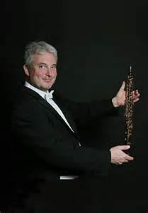
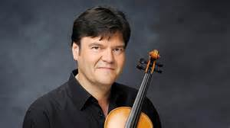
走进交响乐 相约音乐厅
特别嘉宾
北德广播交响乐团
Stefan Wagner 斯蒂凡·瓦格纳
小提琴，乐队首席
北德广播交响乐团
Kalev Kuljus 卡列夫·库尔祖斯
双簧管，双簧管首席

Slide 2
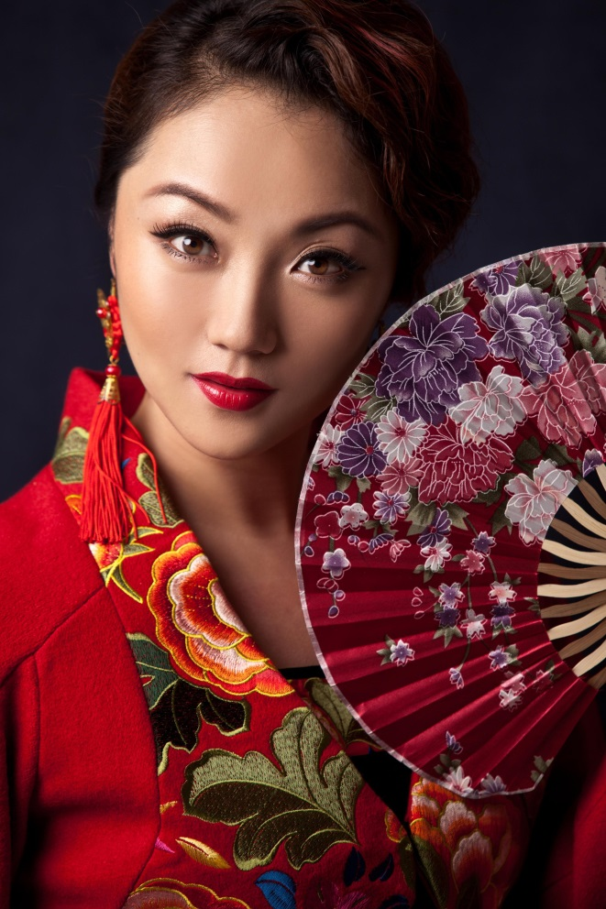
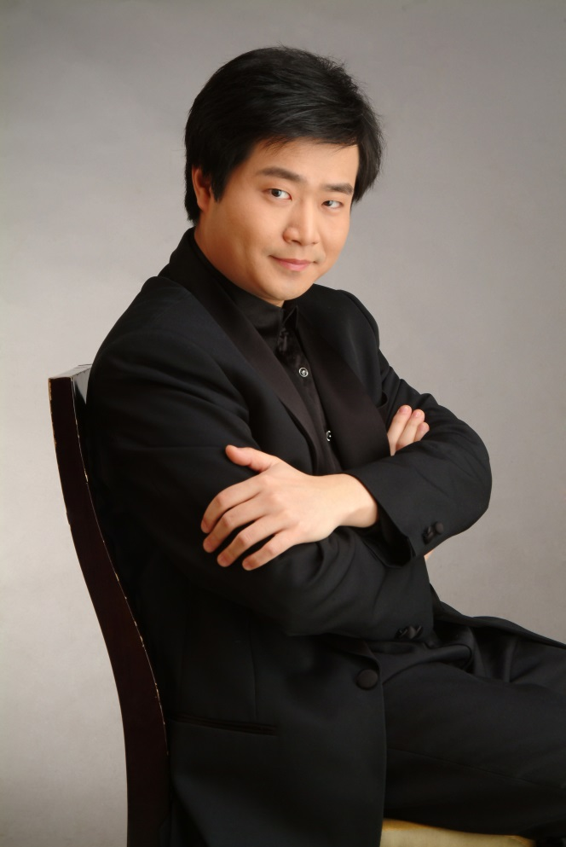
走进交响乐 相约音乐厅
青衣：肖迪
钢琴独奏：王笑晗

Slide 3
走进交响乐 相约音乐厅
指挥：景换 演奏：广州交响乐团
巴赫：小提琴与双簧管协奏曲
小提琴：斯蒂凡·瓦格纳
双簧管：卡列夫·库尔祖斯
普罗科菲耶夫：《罗密欧与朱丽叶》组曲
谭盾：《霸王别姬》
青衣：肖迪
钢琴：王笑晗

